Slide 1
Муниципальное автономное дошкольное образовательное учреждение детский сад № 2 «Орлёнок» муниципального образования город-курорт Анапа
«Оптимизация процесса организации опроса родителей (законных представителей)
по выбору дополнительных образовательных услуг
в МАДОУ д/с №2 «Орлёнок»
город - курорт Анапа, 2024

Slide 2
Информация об организации
Полное название (по уставу): муниципальное автономное дошкольное образовательное учреждение детский сад №2 «Орленок» муниципального образования города-курорта Анапа.
Сокращённое название: МАДОУ д/с №2 «Орленок»
Учредитель: Администрация муниципального образования город-курорт Анапа. От имени администрации функции и полномочия учредителя в отношении МАДОУ д/с №2 «Орлёнок» осуществляет Управление образования администрации муниципального образования город-курорт Анапа.
Организационно-правовая форма Учреждения: муниципальное автономное
Тип: дошкольное образовательное учреждение
Место нахождения:
юридический адрес: 353440, Краснодарский край, г.-к. Анапа, ул. Крымская, д.146
фактический адрес: 353440 Краснодарский край, г.-к. Анапа, ул. Крымская, д.146
Место нахождения (филиал):
юридический адрес: 353440, Краснодарский край, г.-к. Анапа, ул. Крымская, д.146
фактический адрес: 353430 Краснодарский край, г.-к. Анапа, станица Анапская, ул. Николаевская, д.21
Адрес e-mail: ds2@anapaedu.ru
Адрес сайта в сети интернет: ds2.anapaedu.ru
Телефон: (86133) 7-07-47
Телефон(филиал): (86133) 7-05-32
Количество групп в ДОО: в настоящее время в МАДОУ детский сад №2 «Орлёнок» функционирует 8 групп общеразвивающей направленности.
Количество групп в ДОО (филиал): в настоящее время в МАДОУ детский сад №2 «Орлёнок функционирует 14 групп общеразвивающей

Slide 3
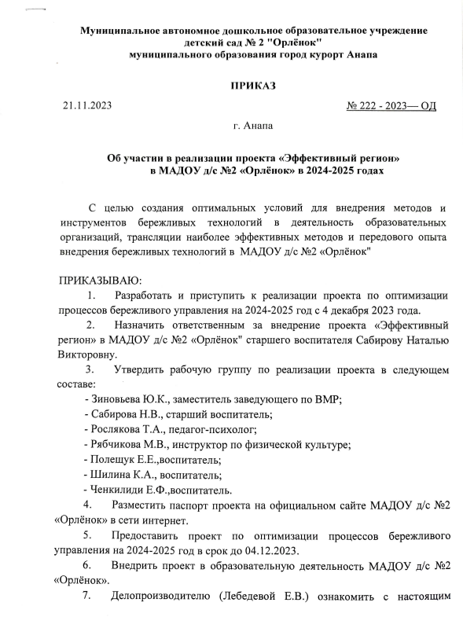
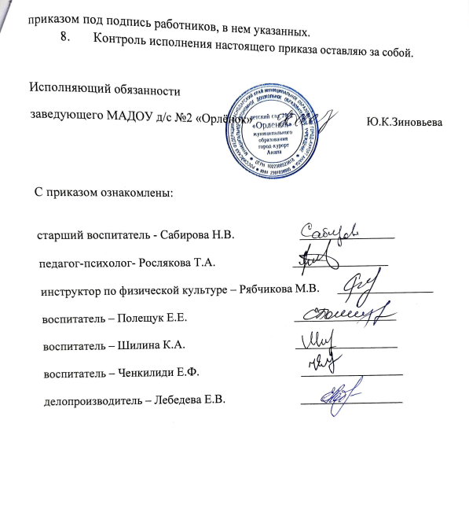
Организационно-распорядительные документы

Slide 4
Команда проекта
1. Зиновьева Юлия Константиновна, заместитель заведующего по ВМР.
2. Сабирова Наталья Викторовна, старший воспитатель.
3. Рослякова Татьяна Александровна, педагог-психолог.
4. Рябчикова Марина Владимировна, инструктор по физической культуре.
5. Полещук Елена Евгеньевна, воспитатель.
6. Шилина Ксения Андреевна, воспитатель.
7. Ченкилиди Елена Федоровна, воспитатель.

Slide 5
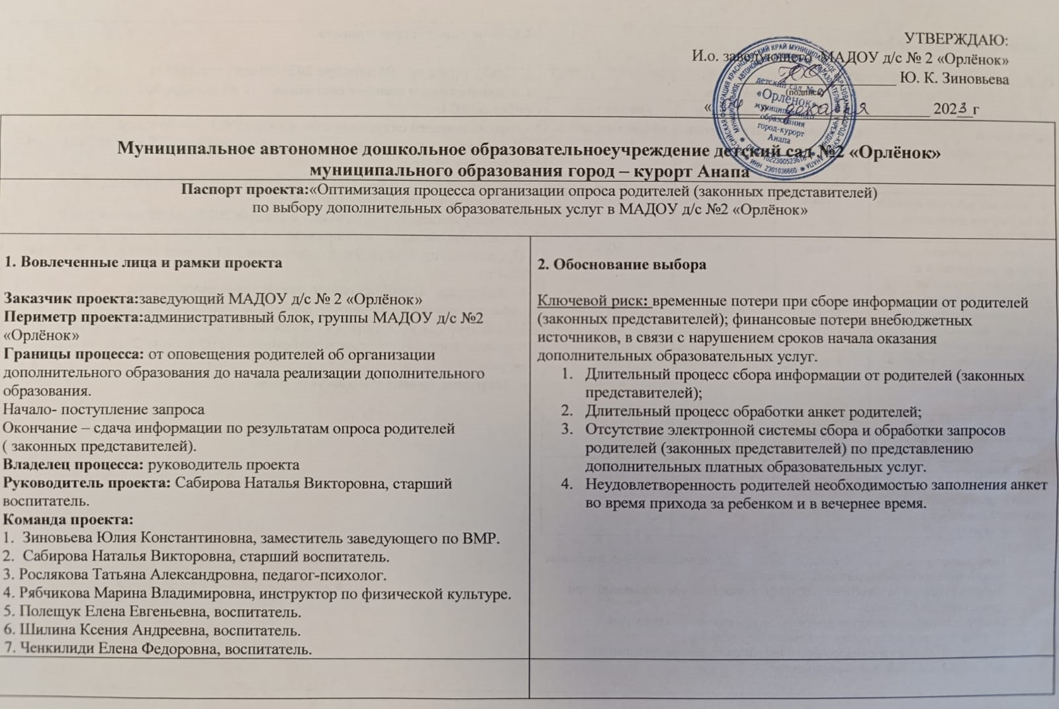
Паспорт проекта

Slide 6
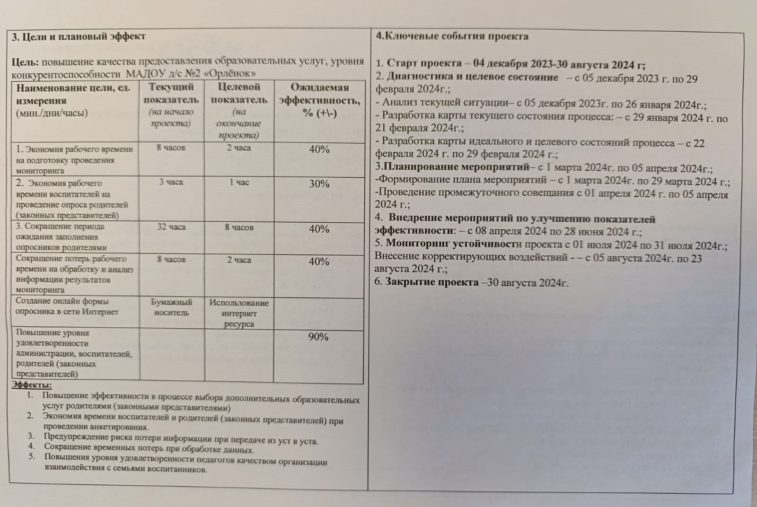
Паспорт проекта

Slide 7
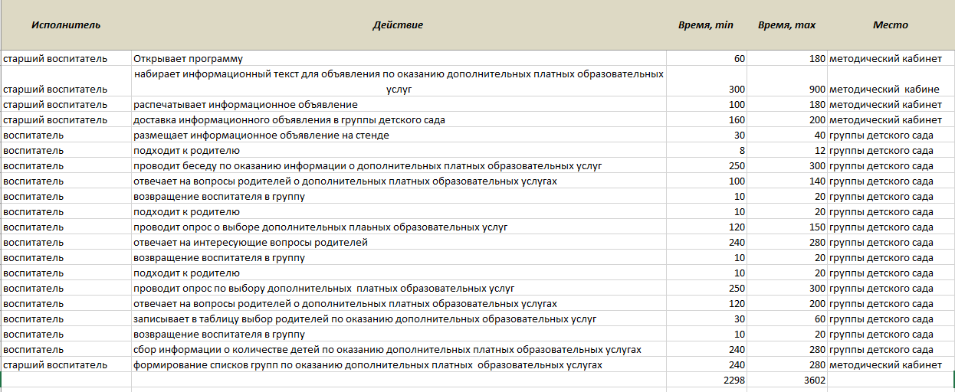
Производственный анализ

Slide 8
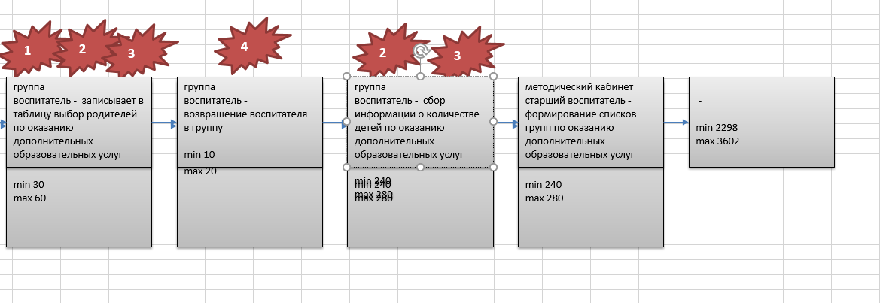
Текущая карта процесса

Slide 9
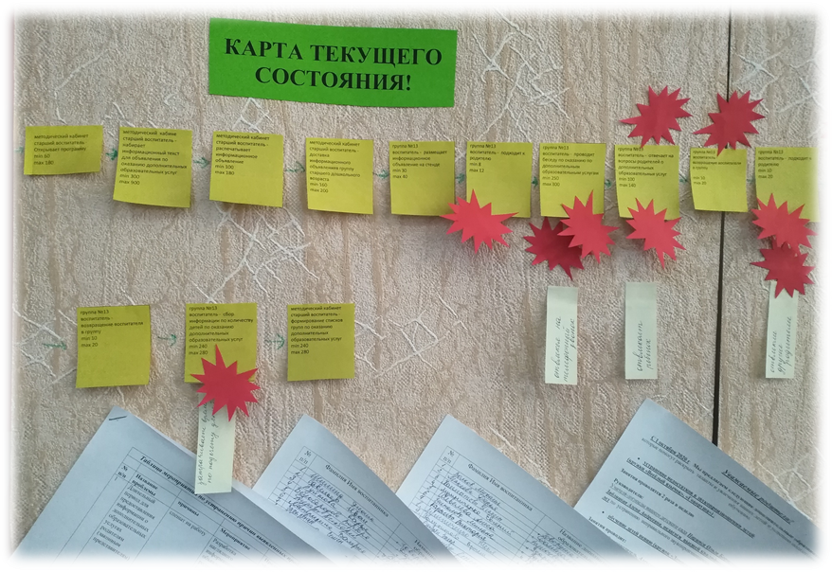
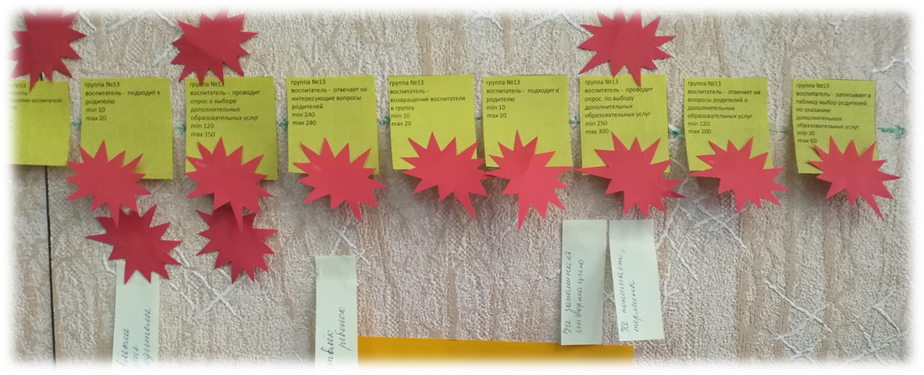
Текущая карта процесса

Slide 10
Пирамида проблем
Федеральный уровень
Региональный уровень
Уровень организации
Перечень проблем
Отвлекает ребенок
Отвлекается
на телефонные звонки
Отвлекают
другие родители
2
1
3
Затрата времени выслушать информацию.
Отвлекают другие родители с второстепенными вопросами.
Плохо запоминают информацию; нет раздаточного материала (брошюры, памятки), в котором бы содержалось полная информация о дополнительных образовательных услугах.

Slide 11
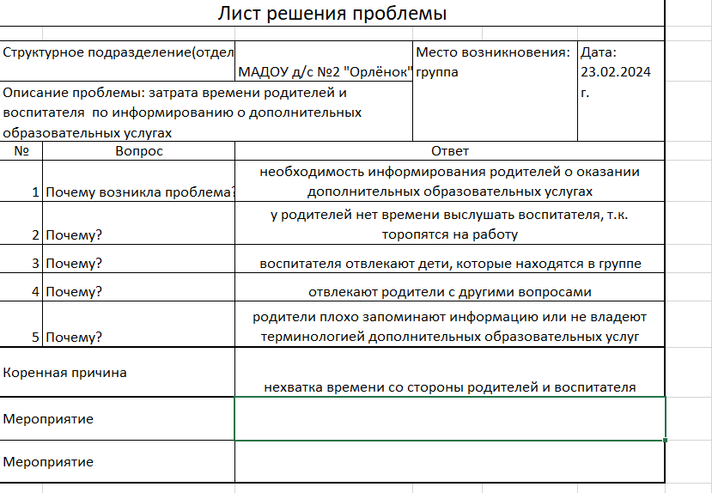
Выявление коренных причин методом «5 Почему»

Slide 12
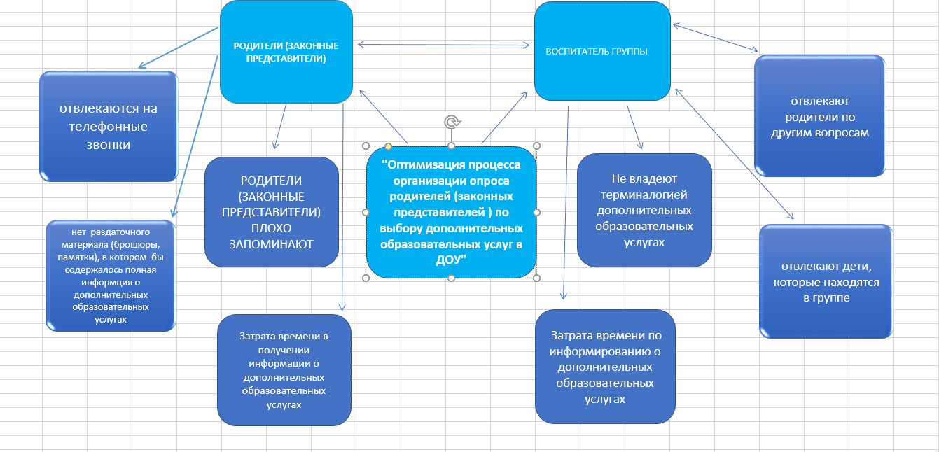
Выявление коренных причин методом «5 Почему»

Slide 13
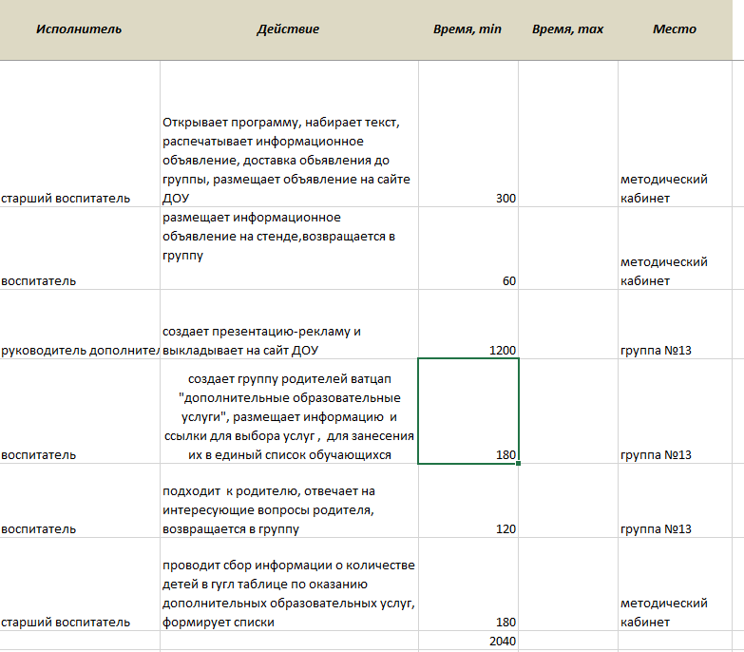
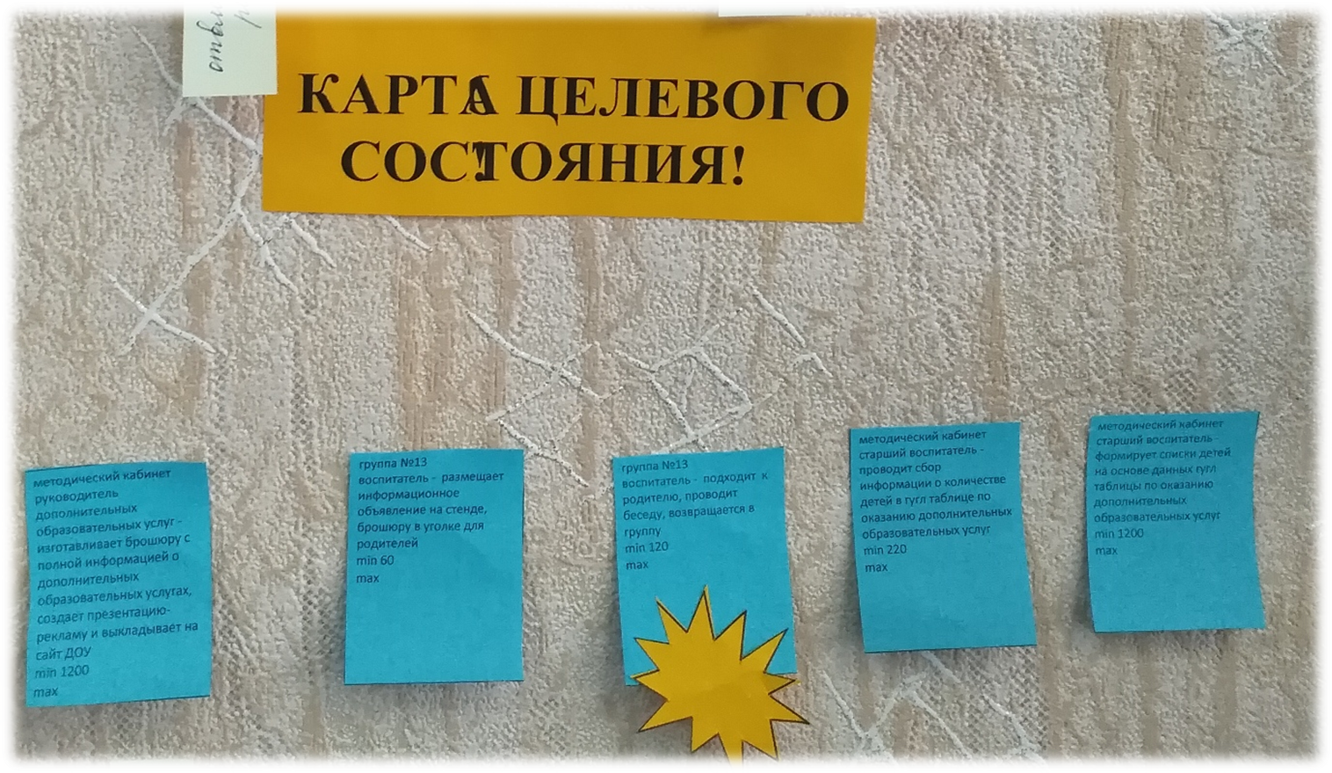
Целевая карта процесса

Slide 14
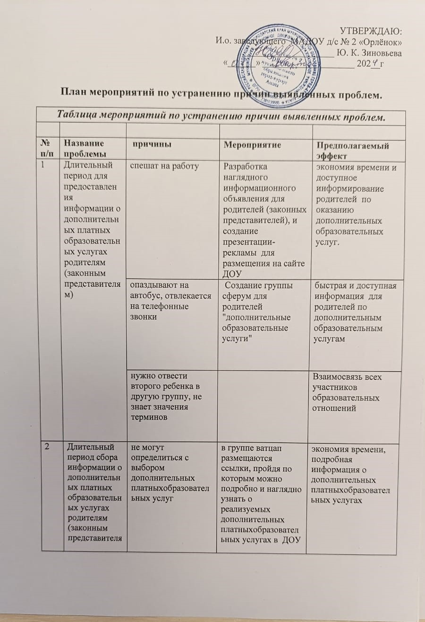
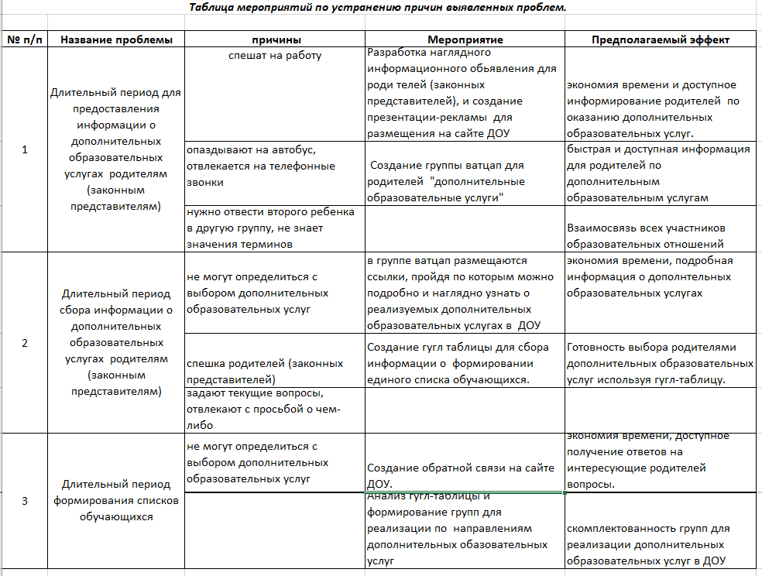
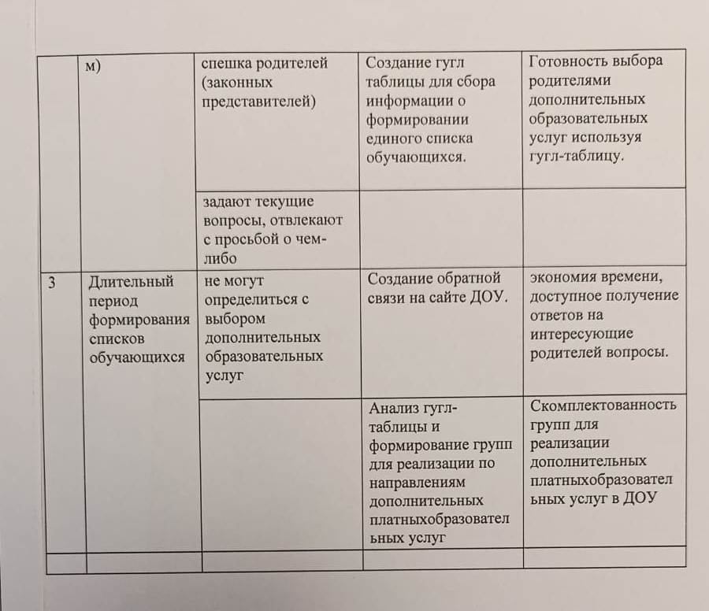
План мероприятий

Slide 15
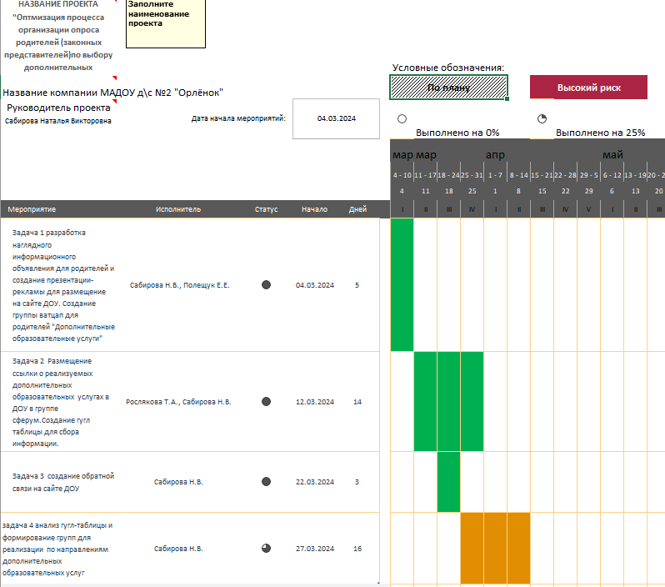
План мероприятий

Slide 16
Реализация плана мероприятий

Slide 17
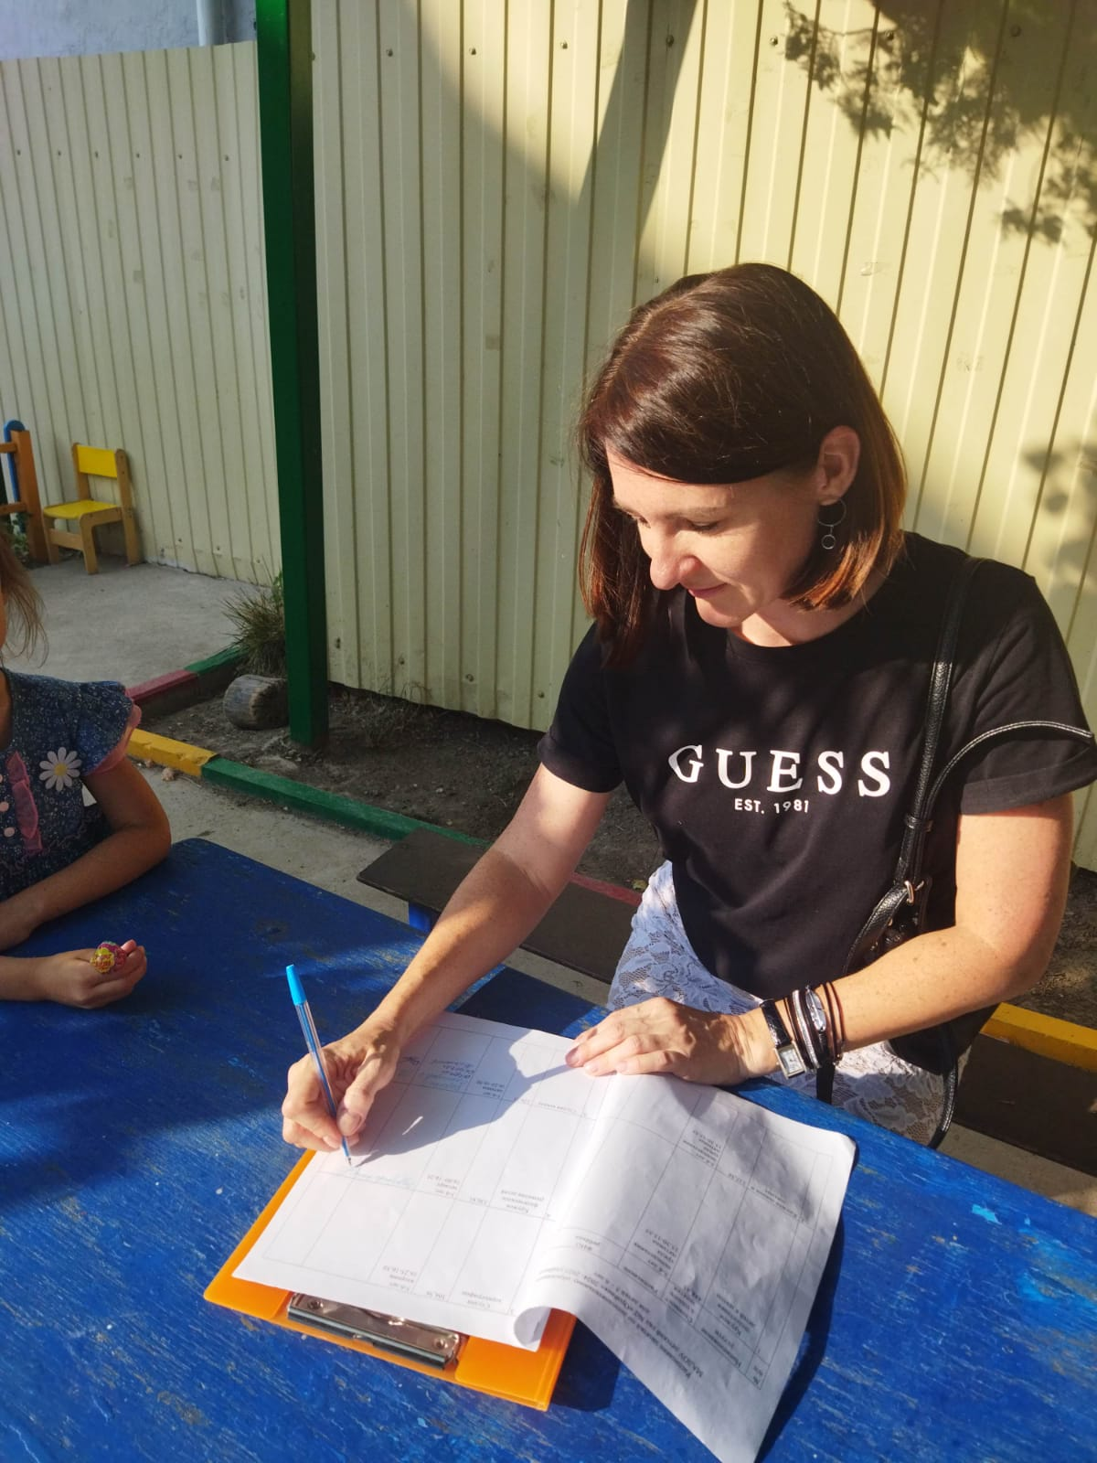
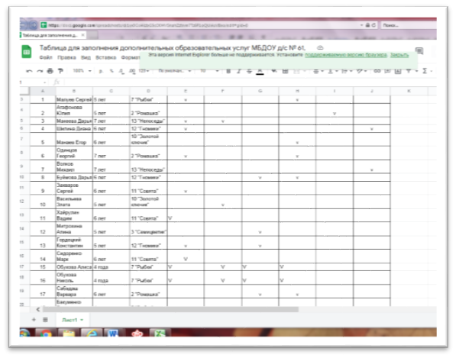
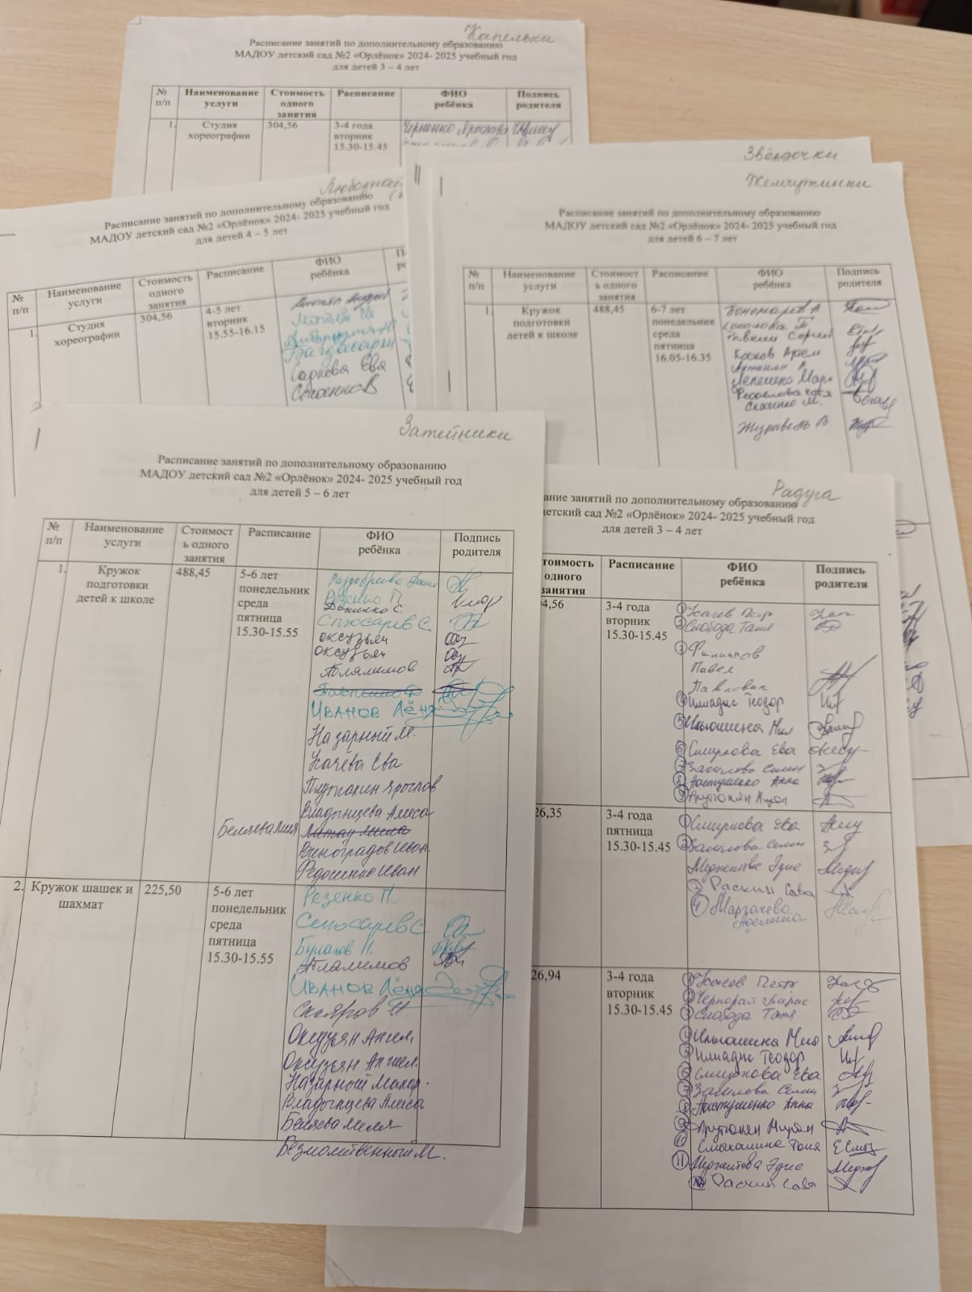
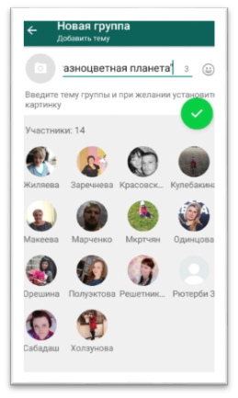
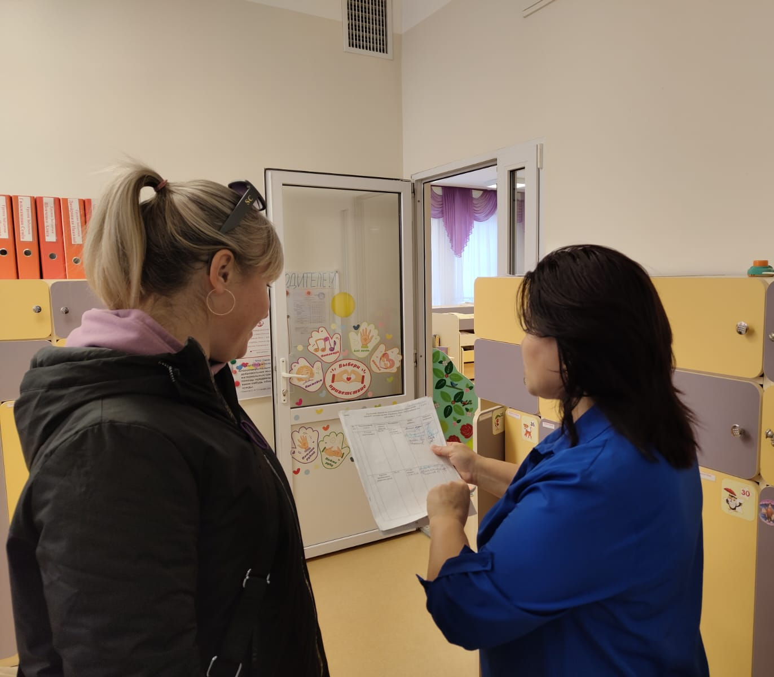
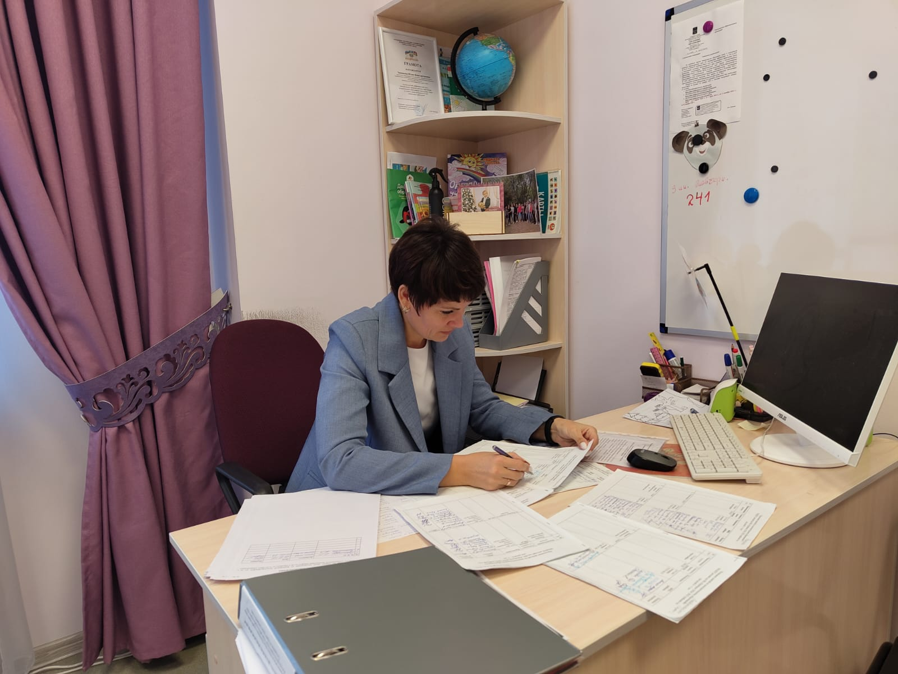
ВИЗУАЛИЗАЦИЯ
БЫЛО
СТАЛО
Муниципальное автономное дошкольное образовательное учреждение детский сад №2 «Орлёнок» муниципального образования город – курорт Анапа

Slide 18
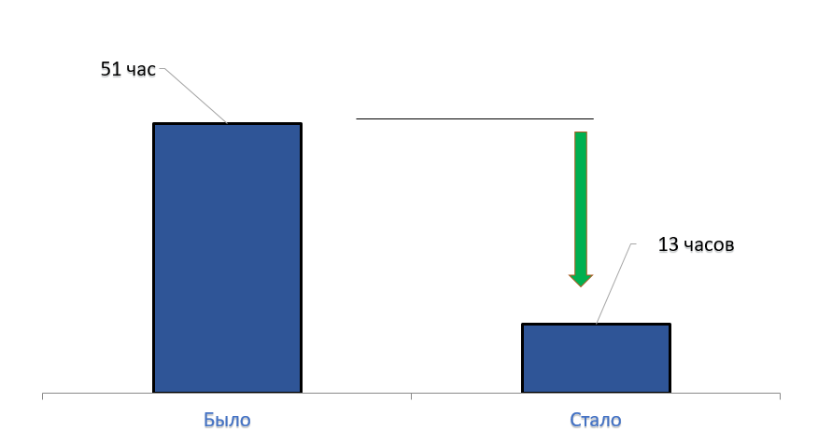
ДОСТИГНУТЫЕ РЕЗУЛЬТАТЫ

Slide 19
Эффективность по проекту и выполнение плана мероприятий
Наименование цели, ед. измерения (часы) | Текущий показатель | Целевой показатель | Фактический показатель | Ожидаемая эффективность, % (+\-)
Экономия рабочего времени на подготовку проведения мониторинга | 8 часов | 2 часа | 3 часа | 31,5%
Экономия рабочего времени воспитателей на проведение опроса родителей (законных представителей) | 3 часа | 1 час | 1 час | 98%
Сокращение периода ожидания заполнения опросников родителями | 32 часа | 8 часов | 9 часов | 5,2%
Сокращение потерь рабочего времени на обработку и анализ информации результатов мониторинга | 8 часов | 2 часа | 2 часа | 19%
Создание онлайн формы опросника в сети Интернет | Бумажный носитель | Использование интернет ресурса | Использование интернет ресурсов
Повышение уровня удовлетворенности администрации, воспитателей, родителей (законных представителей) |  | 100% | 85% | 90%
Выполнение плана мероприятий: - 100%

Slide 20
СПАСИБО ЗА ВНИМАНИЕ
Муниципальное автономное дошкольное образовательное учреждение детский сад №2 «Орлёнок»
муниципального образования город – курорт Анапа
Сабирова Наталья Викторовна,
старший воспитатель
8 (86133) 7-07-47
E-mail: ds2@anapaedu.ru
30 августа 2024

